Slide 1
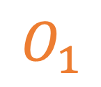
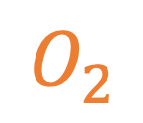

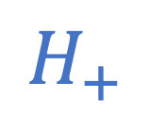
$$O_{1}$$
$$O_{2}$$
$$H_{+}$$
$$H_{−}$$
insert

Slide 2
$$O_{1}$$
$$O_{2}$$
$$H_{+}$$
$$H_{−}$$
remove

Slide 3
$$O_{1}$$
$$O_{2}$$
$$H_{+}$$
$$H_{−}$$
swap

Slide 4
$$O_{1}$$
$$O_{2}$$
$$H_{+}$$
$$H_{−}$$
replace

